Slide 1
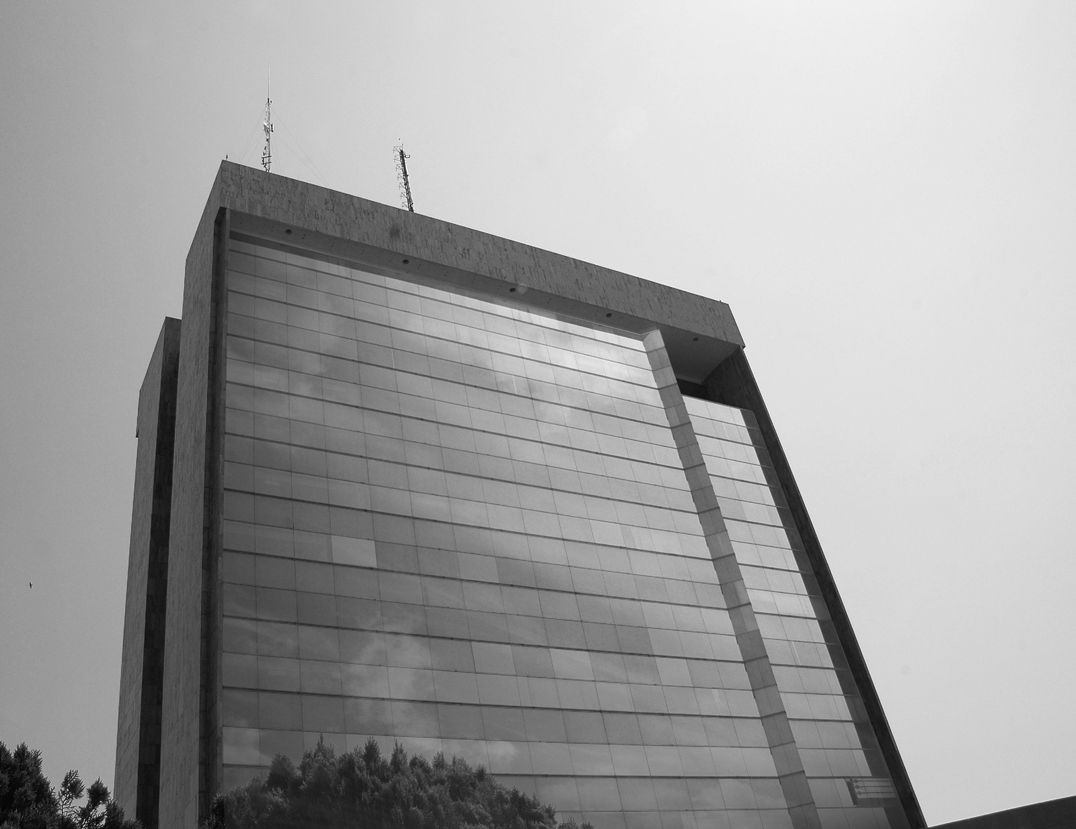
Dirección de Finanzas
22 · Julio · 2013

Slide 2
Contenido
Funciones importantes de la dependencia
Estructura de la Dirección de Finanzas
Tareas en las que apoya a la Red
Tareas en proceso y en proyecto
Problemas que enfrenta y soluciones
Directorio

Slide 3
Funciones importantes de la Dependencia

Slide 4
Funciones importantes de la Dependencia
Estatuto General de la Universidad de Guadalajara
Artículo 98.
VI ²¹ La Dirección de Finanzas: será la dependencia encargada de la concentración, administración y aplicación de los recursos financieros, de conformidad con el Presupuesto de Ingresos y Egresos de la Universidad de Guadalajara; ...

Slide 5
Funciones importantes de la Dependencia
Reglamento interno de la Administración General de la Universidad de Guadalajara
Artículo 13. Serán funciones y atribuciones de la Dirección de Finanzas, las siguientes:
Administrar los recursos financieros de la Universidad, de conformidad con el Presupuesto de Ingresos y Egresos.
I bis.⁷³ Resolver las inconformidades que se interpongan en contra del dictamen de pensiones que emita la Unidad de Pensiones, Jubilaciones y Prestaciones de Seguridad Social.

Slide 6
Funciones importantes de la Dependencia
Se adicionaron atribuciones a la Dirección de Finanzas mediante dictamen II/2008/031, de fecha 31 de enero de 2008.
Sexto. Se aprueba la adición de las siguientes atribuciones a la Dirección de Finanzas de la Universidad de Guadalajara:
I. Controlar, validar y aplicar en general, los gastos con cargo al presupuesto de ingresos y egresos de la Universidad de Guadalajara;
II. Regular las partidas generales de salarios y prestaciones, incluyendo las plazas vacantes para determinar el impacto en las finanzas de la Universidad de Guadalajara y administrarlas conjuntamente con las Coordinaciones General de Recursos Humanos y Administrativa;

Slide 7
Funciones importantes de la Dependencia
Coordinar la administración de la Asociación Civil Reivindicación Social de los Trabajadores Universitarios, misma que es el vinculo con el Instituto Mexicano del Seguro Social, para la operación de cuatro estancias infantiles, que dan servicio a los hijos de madres trabajadoras afiliadas al IMSS, los cuales podrán ser recibidos desde los 43 días de nacidos y hasta los 4 años de edad.
Acuerdo 3/2004 emitido por la Rectoría General - Consejo Técnico de Finanzas, del cual el Director de Finanzas, funge como Secretario Técnico.

Slide 8
Estructura de la
Dirección de Finanzas

Slide 9
Estructura de la Dirección de Finanzas
Director
Sistema de Gestión Financiera
Secretario
Unidad de Ingresos
Unidad de
Egresos
Unidad de
Contabilidad
Unidad de Control Interno
Unidad de Salarios y Prestaciones Económicas
Unidad del Régimen de Pensiones, Jubilaciones y Prestaciones de Seguridad Social
Unidad de Tecnologías de Información
Área de Recursos Humanos
Área de Recursos Financieros
Área de Gestión de Calidad
Área Técnica
Área de Correspondencia
Área de Archivo
Área de Servicios Generales

Slide 10
Tareas en las que
apoya a la Red

Slide 11
Tareas en las que apoya a la Red
Mtro. Gustavo A. Cárdenas Cutiño
Mtra. Emilia Angélica Cabrales Lozano
Dirección y Secretaria (Gestión)
Gestión para el pago de los recursos provenientes del Fondo de Apoyo para la Infraestructura y Seguridad.
Generación de información presupuestal y financiera, como insumos para los diversos informes o requerimientos institucionales.
Consejo Técnico de Finanzas, administración de la lista de interés, seguimiento a los acuerdos y demás.

Slide 12
Tareas en las que apoya a la Red
Mtro. Eduardo Saldierna Morfin
Unidad de Ingresos (Financiamiento)
Asignación de financiamiento, conforme a la recaudación y calendarización.
Generación de referencias bancarias.
Elaboración de recibos de donativos (efectivo o especie).
Capacitación y asesoría en el uso del Sistema de Facturación Electrónica.
Seguimiento a trámites de aclaraciones y reembolsos de alumnos y usuarios en general.

Slide 13
Tareas en las que apoya a la Red
Mtro. Gustavo Saldivar Legazpi
Unidad de Egresos (Ejercicio presupuestal)
Programación y transferencia de recursos a las cuentas concentradoras, conforme a las solicitudes de las Entidades de la Red.
Emisión de pagos :
Directos a proveedores a solicitud de las Entidades de la Red.
Personas sin relación laboral (estudiantes sobresalientes, becas especiales, u otros).
Proveedores de nómina.
Conciliación de la afectación presupuestal (gasto operativo y nómina).

Slide 14
Tareas en las que apoya a la Red
L.C.P. Ma. Celina Torres Medina
Unidad de Contabilidad (Contabilidad institucional)
Revisión y validación de la documentación comprobatoria del gasto institucional.
Verificación y validación de los registros contables en el (AFIN).
Elaboración de comprobantes fiscales digitales por internet –CFDI- (factura y recibos oficiales), así como las facturas proforma.
Capacitación y asesoría en el uso del Sistema de Gestión Financiera (AFIN).
Elaboración de los estados financieros.
Servicios Bancarios (Financiamiento)
Inversión de los recursos de las cuentas bancarias institucionales.
Gestión de trámites de cuentas bancarias (apertura, cancelación y/o modificación) .

Slide 15
Tareas en las que apoya a la Red
C.P.A. Elba Leticia Sahagún Barragán
Control Interno (Obligaciones fiscales)
Generación de las diversas declaraciones informativas y demás que se realizan para dar cumplimiento a las obligaciones fiscales.
Emisión de constancias de sueldos y salarios.
Gestión para la acreditación del IVA.

Slide 16
Tareas en las que apoya a la Red
Mtra. María Hedelmira Lemus Reyes
Unidad de Salarios y Prestaciones Económicas (Administración de la nómina)
Generación de los pagos de nómina quincenales.
Aplicación de los movimientos de plantilla reportados por la Coordinación General de Recursos Humanos.
Aplicación de las solicitudes de incidencia, registradas por las Entidades de la Red.
Gestión de cuentas bancarias para pago electrónico.
Reposición de pagos (cheques) por vencimiento, extravío o robo.

Slide 17
Tareas en las que apoya a la Red
Mtra. Celina Díaz Michel
Unidad del Régimen de Pensiones, Jubilaciones y Prestaciones de Seguridad Social (Pensiones y Jubilaciones)
Administración del Fondo de Pensiones y Jubilaciones de los Trabajadores de la Universidad de Guadalajara.
Gestión de las prestaciones de seguridad social: IMSS, INFONAVIT y FONACOT.
Administración de la nómina de pensionados y jubilados.
Coordinación de la administración de la Asociación Civil Reivindicación Social de los Trabajadores Universitarios, la cual presta el servicio de guarderías a madres trabajadoras, con afiliación al Instituto Mexicano de Seguridad Social.

Slide 18
Tareas en las que apoya a la Red
Mtro. Jorge Alberto Álvarez Ascencio
Unidad de Tecnologías de Información (Gestión de Recursos y Servicios)
Administración de los sistemas financiero - contable, que se encuentran a cargo de la Dirección de Finanzas.

Slide 19
Tareas en proceso y en proyecto

Slide 20
Tareas en proceso y en proyecto
Proyecto
Objetivo
Situación actual
Sistema de Gestión Financiera | Consolidar el desarrollo del sistema, que dará cumplimiento a las disposiciones de la Ley General de Contabilidad Gubernamental (LGCG). | El sistema se encuentra operando, se han identificado mejoras que aplican a la funcionalidades liberadas, así como nuevos desarrollos.

Slide 21
Tareas en proceso y en proyecto
Proyecto
Objetivo
Situación actual
Administración de la Nómina Institucional | Contar con un sistema integrado a SIIAU y armonizado conforme a las disposiciones de la Ley General de Contabilidad Gubernamental (LGCG). | En conjunto con la Coordinación General de Tecnologías de Información se están documentando los requerimientos para el desarrollo, mismos que ya están siendo implementados en la plataforma. En trabajo conjunto con la Coordinación General de Recursos Humanos se definen los requerimientos de la información necesaria para la oportuna determinación de los pagos de los trabajadores universitarios.

Slide 22
Tareas en proceso y en proyecto
Proyecto
Objetivo
Situación actual
Fideicomiso de pensiones y jubilaciones | Entrada en vigor de la liberación de recursos, por parte del fideicomiso, para el pago de la nómina de pensionados y jubilados del nuevo régimen | El fideicomiso liberará recursos a partir del 01 de diciembre de 2013.

Slide 23
Tareas en proceso y en proyecto
Proyecto
Objetivo
Situación actual
Rediseño del Sistema de Gestión de Calidad (SGC) | Alinear el modelo actual del SGC con los procesos y procedimientos del Sistema de Gestión Financiera. | Definición del modelo conceptual y plantillas para la documentación.

Slide 24
Tareas en proceso y en proyecto
Proyecto
Objetivo
Situación actual
Administración de pagos a personas sin relación laboral | Contar con un sistema que permita una administración integral de los recursos que se otorgan a través de apoyos económicos, principalmente a alumnos de la institución. | En conjunto con la Coordinaciones Generales de Servicios a Universitarios y de Tecnologías de Información, y la Contraloría General, se ha venido definiendo el modelo para el desarrollo de la plataforma que permita una administración integral de los programas de apoyo a alumnos, ejemplo: “Programa de Estímulos para Estudiantes Sobresalientes”.

Slide 25
Tareas en proceso y en proyecto
Proyecto
Objetivo
Situación actual
Facturación electrónica | Consolidar el servicio, considerando los requerimientos de las diversas Entidades de la Red. | En conjunto con la Coordinación General de Tecnologías de Información y la Contraloría General, se estará llevando a cabo el proyecto de mejora de la funcionalidad que actualmente se opera, para dar cumplimiento oportuno a los requerimientos fiscales e institucionales.

Slide 26
Problemas que enfrentan y soluciones

Slide 27
Problemas que enfrentan y soluciones
Falta de un sistema tecnológico para la administración de la nómina, que de forma integral proporcione el cálculo y los reportes necesarios; se requiere desarrollar e implementar un sistema con la segu­ridad tecnológica y que se integre en el sistema de gestión financiera, de tal forma que, de manera estandarizada permita la administración de la nómina.

Slide 28
Problemas que enfrentan y soluciones
Impresión de los documentos que integran los expedientes comprobatorios, implementar la firma electrónica, así como la actualización de la normatividad interna.
Rezago histórico en la integración y entrega de los comprobantes del gasto; se requiere exhortar a los funcionarios y responsables del gasto en la Red Universitaria, para que se cumplan los tiempos establecidos en la normatividad para atender este rubro.

Slide 29
Problemas que enfrentan y soluciones
Retraso en:
Registro y notificación de los movimientos de altas, bajas y/o modificaciones ante el IMSS, lo que origina el pago de diferencias, por lo que es necesario realizar capacitación con las Entidades de la Red
Notificación de cancelación de cheques y/o pagos electrónicos de nómina, se requiere exhortar a los responsables de la administración de personal de la Red Universitaria, para que se cumplan los tiempos establecidos en la normatividad.

Slide 30
Problemas que enfrentan y soluciones
Falta de personal, realizar el análisis por parte de las instancias correspondientes, para que sea posible cubrir las plazas vacantes por jubilación o fallecimiento.

Slide 31
Directorio

Slide 32
Directorio
Mtro. Itzcóatl Tonatiuh Bravo Padilla
Rector General
Dr. Miguel Ángel Navarro Navarro
Vicerrector Ejecutivo
Mtro. José Alfredo Peña Ramos
Secretario General
Mtro. Gustavo A. Cárdenas Cutiño
Director de Finanzas
Mtra. Emilia Angélica Cabrales Lozano
Secretario
Mtro. Eduardo Saldierna Morfín
Jefe de la Unidad de Ingresos
Mtro. Gustavo Saldivar Legazpi
Jefe de la Unidad de Egresos
L.C.P. Ma. Celina Torres Medina
Jefe de la Unidad de Contabilidad
C.P.A. Elba Leticia Sahagún Barragán
Jefe de la Unidad de Control Interno
Mtra. Ma. Hedelmira Lemus Reyes
Jefe de la Unidad de Salarios y Prestaciones Económicas
Mtra. Celina Díaz Michel
Jefe de la Unidad del Régimen de Pensiones, Jubilaciones y Prestaciones de Seguridad Social
Mtro. Jorge A. Álvarez Ascencio
Jefe de la Unidad de Tecnologías de Información

Slide 33
Gracias

